Slide 1
Ant Colony Optimization
Natalia Paola de Vasconcelos cometti
Victor Félix pimenta

Slide 2
Agenda
Motivação
Funcionamento
Aplicações comuns
Função de Ackley
Modelagem e implementação
Resultados
Referências

Slide 3
Motivação
Observação do comportamento da colônia
Sobrevivência do formigueiro em detrimento do indivíduo
Escolha de rota inicial aleatória
Capacidade de encontrar o menor caminho
Formigas são quase cegas

Slide 4
Funcionamento
Modelo de feromônio
Feromônio é depositado pelas formigas
Feromônio evapora com o tempo
Formigas seguem caminhos onde há mais feromônio
Modelagem do problema como um grafo
Objetivo de encontrar “menor caminho”

Slide 5
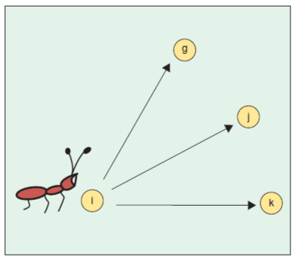
Aplicações comuns
Problemas em grafos
Problema do caixeiro viajante
Problemas de agendamento
Problema de rotas de veículos
Problemas de conjuntos

Slide 6
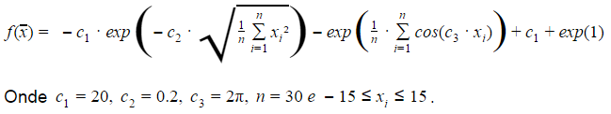
Função de Ackley

Slide 7
Modelagem e implementação
Discretização do problema em janelas
Grafo representado por uma matriz NxR
N: número de dimensões
R: quantidade de janelas
Um caminho no grafo = um ponto na superfície do problema
Comprimento do caminho medido pelo fitness

Slide 8
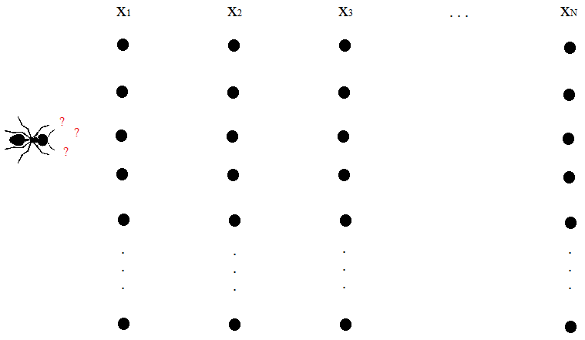
Modelagem e implementação

Slide 9
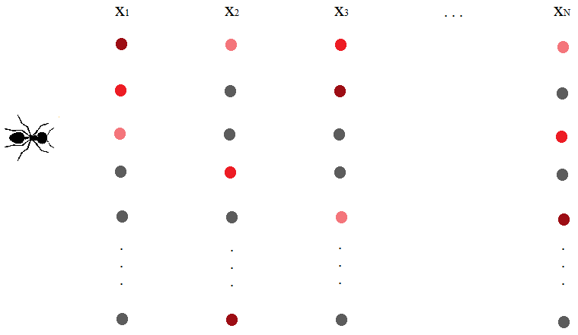
Modelagem e implementação

Slide 10
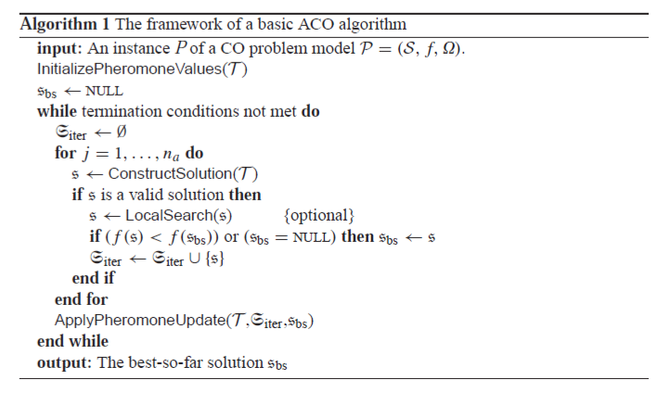
Modelagem e implementação

Slide 11
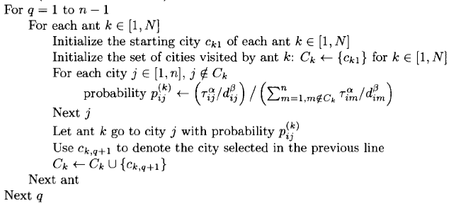
Modelagem e implementação
ConstructSolution(T)

Slide 12
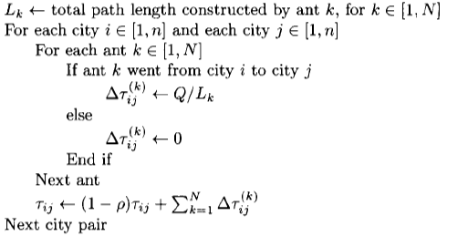
Modelagem e implementação
ApplyPheromoneUpdate(T,Siter,sbs)

Slide 13

Resultados
Variáveis investigadas
Feromônio inicial [${10}^{−6},{10}^{−1}$]
Número de formigas [15, 50]
Número de janelas [40, 80]
Taxa de evaporação [0.3, 0.9]
Taxa de mutação [0.01, 0.1]

Slide 14
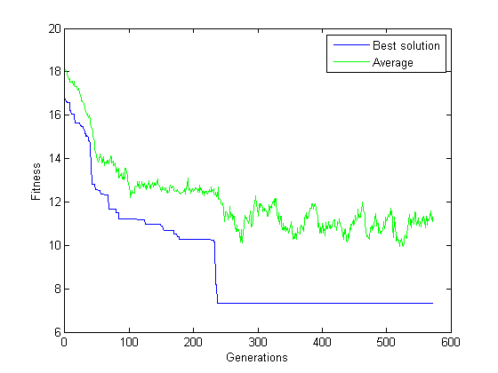
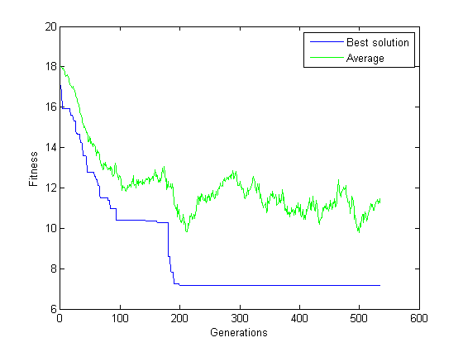
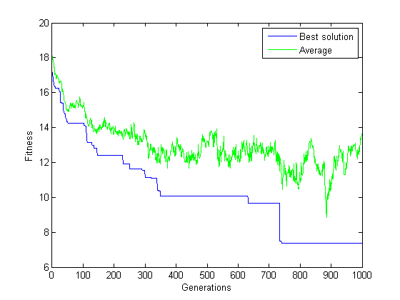
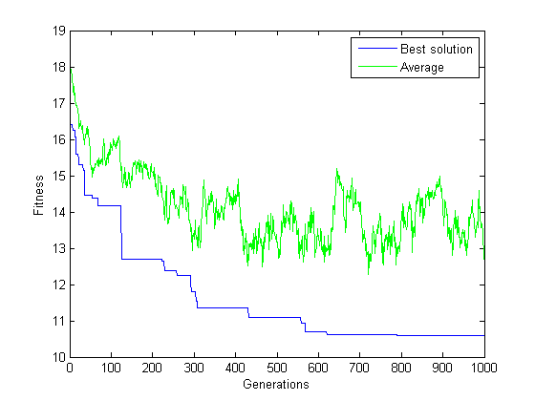
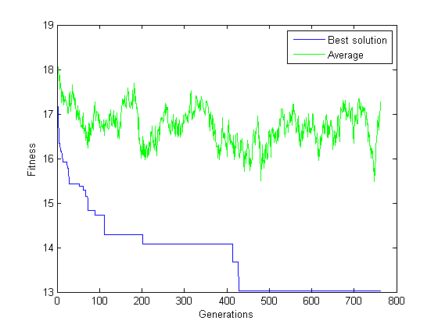
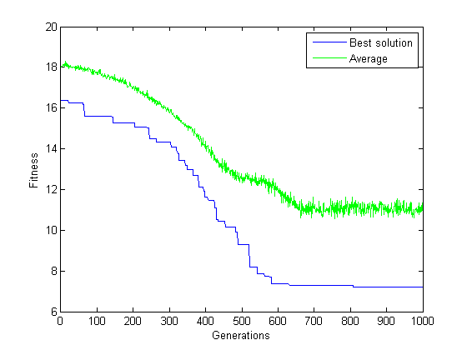

Resultados - Experimentos
1º: Valores base
2º: Feromônio inicial = ${10}^{−1}$
3º: Número de formigas = 15
4º: Número de janelas = 40
5º: Taxa de mutação = 0.1
6º: Taxa de evaporação = 0.3

Slide 15
Referências
Garai, Gautam, Shayantan Debbarman, and Tanmay Biswas. "An efficient Ant Colony Optimization algorithm for function optimization." Evolutionary Computation (CEC), 2013 IEEE Congress on. IEEE, 2013.
Jalali, Mohammad Reza, Abbas Afshar, and Miguel A. Marino. "Ant colony optimization algorithm(ACO); a new heuristic approach for engineering optimization." WSEAS Transactions on Information Science and Applications2.5 (2005): 606-610.
Dorigo, Marco, and Christian Blum. "Ant colony optimization theory: A survey." Theoretical computer science 344.2 (2005): 243-278.
Dorigo, Marco, Mauro Birattari, and Thomas Stützle. "Ant colony optimization." Computational Intelligence Magazine, IEEE 1.4 (2006): 28-39.
Dorigo, Marco, and Luca Maria Gambardella. "Ant colony system: a cooperative learning approach to the traveling salesman problem."Evolutionary Computation, IEEE Transactions on 1.1 (1997): 53-66.
Simon, Dan. Evolutionary optimization algorithms. John Wiley & Sons, 2013.

